Slide 1


Full Stack Data Science Bootcamp
dsmft-paris-14
CANCER ORL ET SURVIE DU PATIENT
DEEP LEARNING EN ACTION
Joseph Bitbol & Nicolas Hegerle
30 novembre 2021
EPIDEMIUM

Slide 2
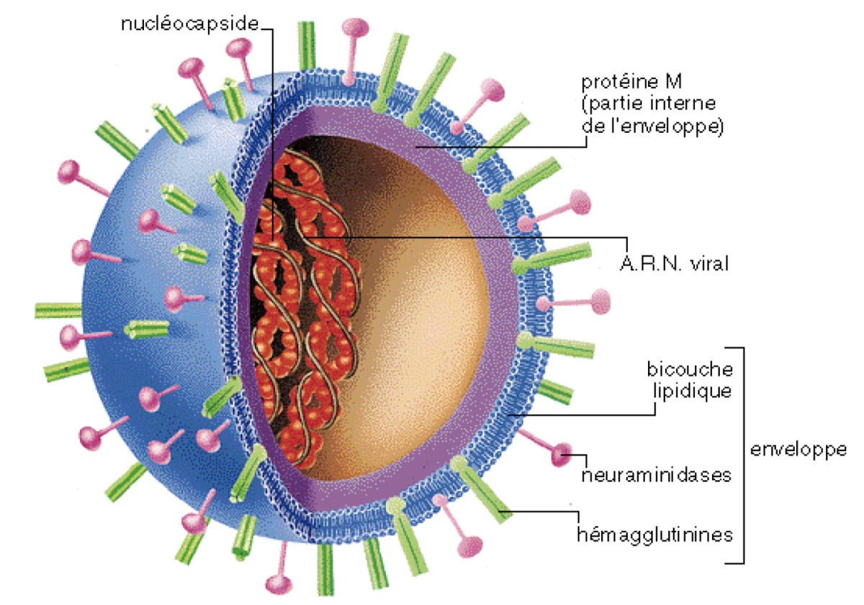

Contexte
Cancer ORL
-600,000 cas dans le monde (6ème rang mondial)
-13,000 cas par an en France*
Cancer ORL à Papillomavirus Humain (hPV)*
-150 types de hPV, 40 pouvant infecter l’homme
-70% des personnes sexuellement actives exposées
-Supposé responsable 30% des cancers ORL
*Données du Département de Cancérologie Cervico-Faciale, Institut Gustave Roussy
| 1. Contexte et enjeux | 2. Données | 3. Deep learning | 4. Perspectives |
Notes:
Petite définition cancer
Préciser ORL => sphère oropharynger
Enoncer les données chiffrées
Marqueurs cellulaires particuliers lié aux cancer à hPV

Slide 3
Enjeux
Épidémiologique
-mieux classer/comprendre les cancers ORL (HPV vs autres)
Diagnostique / Recherche
-permettre une meilleure prise en charge du patient
-orienter les recherches sur le traitement/prévention du cancer
Santé publique / Economique
-lutte contre le cancer
Personnel => concours type “Kaggle”
-bon classement au leader board ORL/IA
“S’il n’y avait pas la science, combien d’entre nous pourraient profiter de leur cancer pendant plus de cinq ans?”
-Pierre Desproges
| 1. Contexte et enjeux | 2. Données | 3. Deep learning | 4. Perspectives |
Notes:
Epidémio:
durée de survenu du cancer entre 10 et 15 ans donc lien entre infection HPV et cancer ORL peu clair
Si les fondement biologique des cancers lié à HPV sont réellement différent de ceux lié à l’alcool et au tabac, des outils permettant de les distinguer peut permettre de moduler le traitement du patient
Diagnostique/Recherche
si on arrive à mettre en évidence des différences au niveau des tissus entre des personnes qui survivent et les autres on peut faire avancer la recherche dans une direction plutôt qu’un autre et peut être mieux prendre en charge le patient si en effet les cancers sont bien différenciés
Santé publique:
évident

Slide 4

Le Deep Learning permet-il de prédire la durée de survie d’un patient atteint de cancer ORL à hPV?
| 1. Contexte et enjeux | 2. Données | 3. Deep learning | 4. Perspectives |
Feuille de route:

Slide 5

Take home message:
Oui c’est possible...mais...
| 1. Contexte et enjeux | 2. Données | 3. Deep learning | 4. Perspectives |

Slide 6
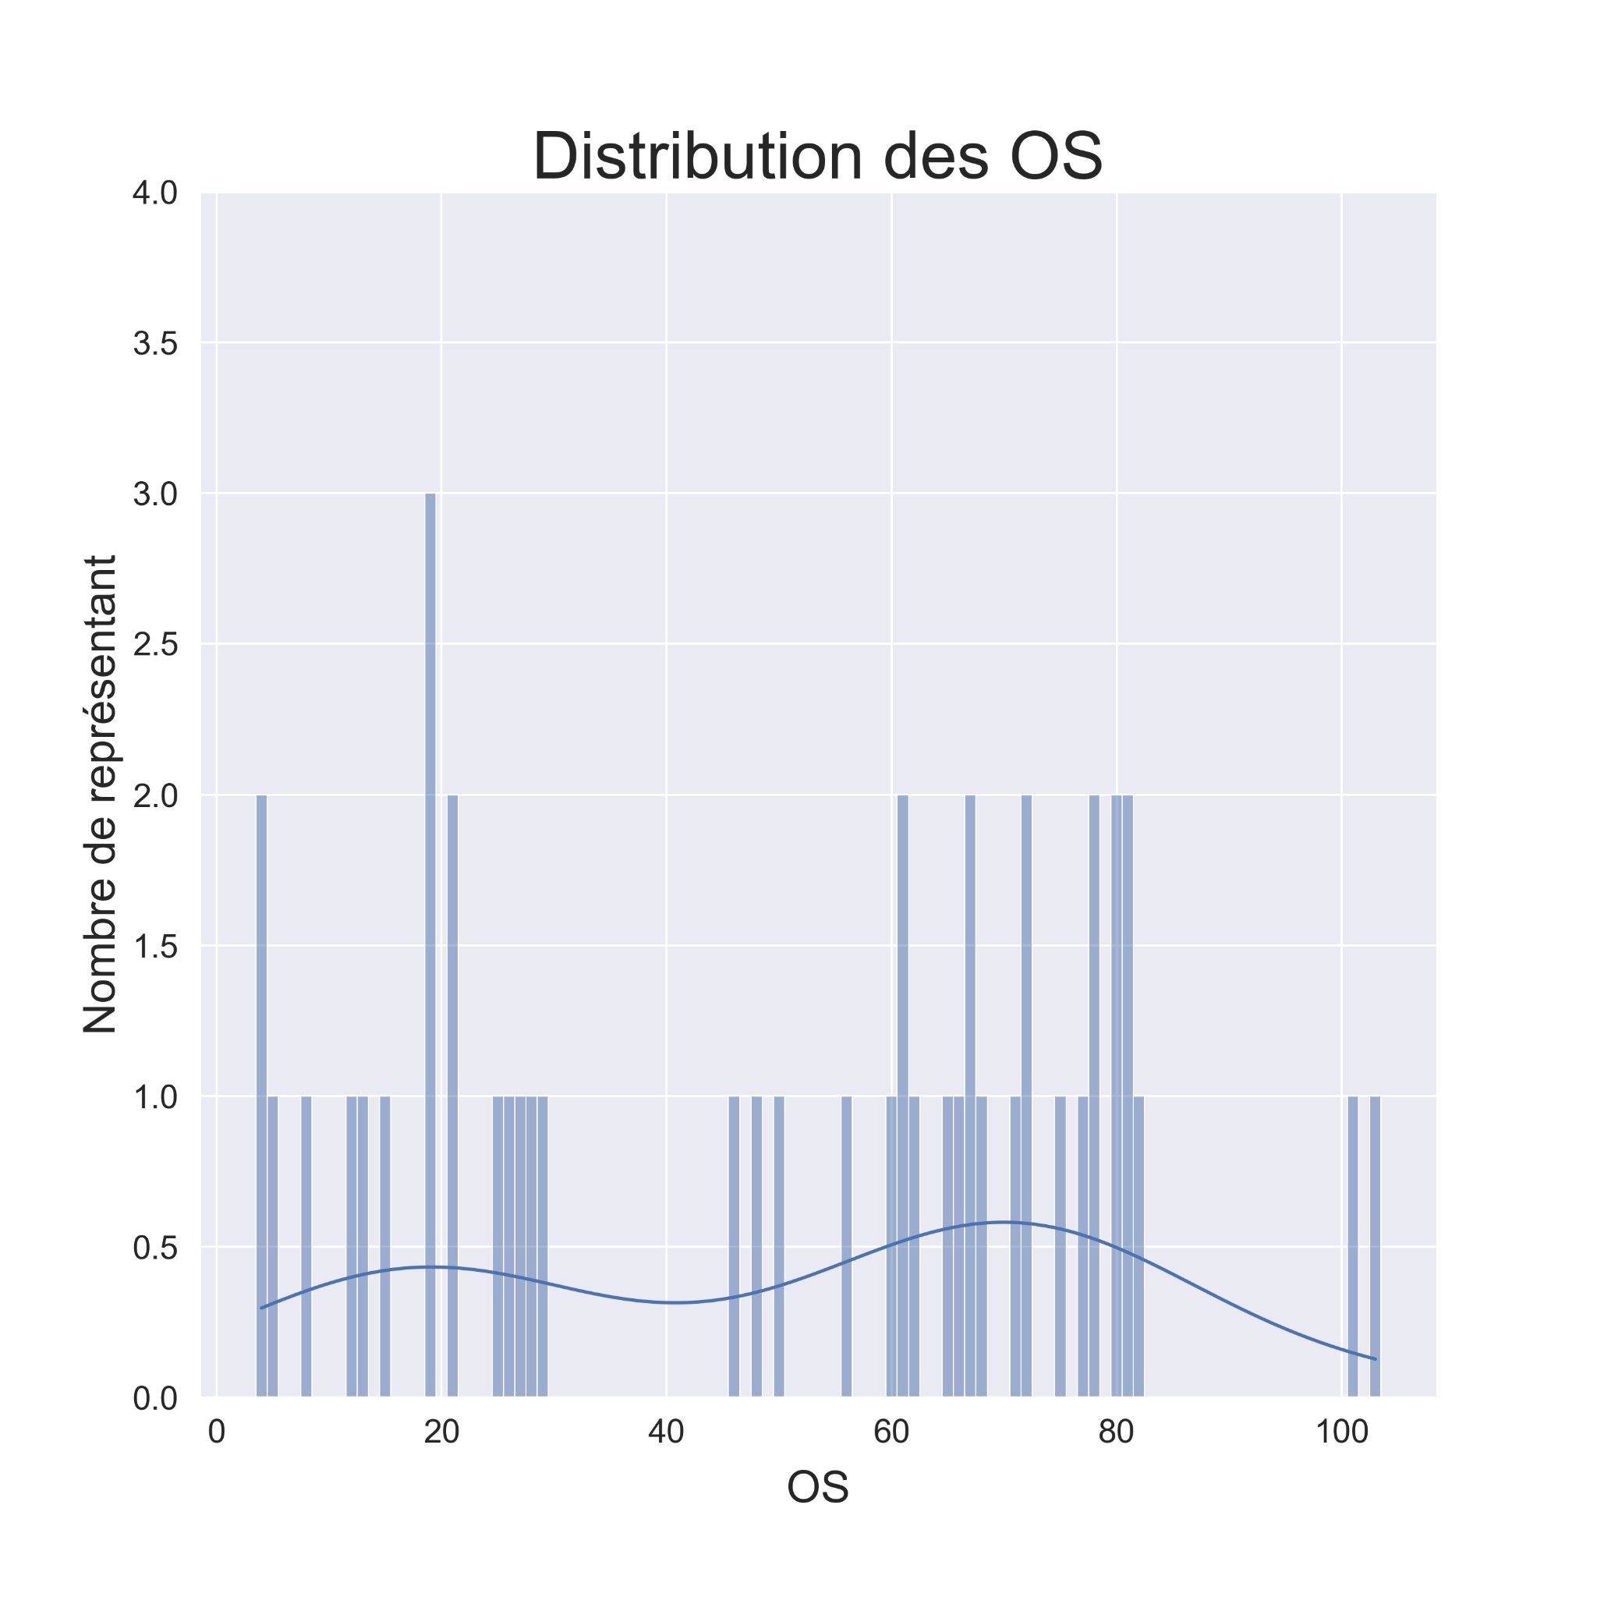

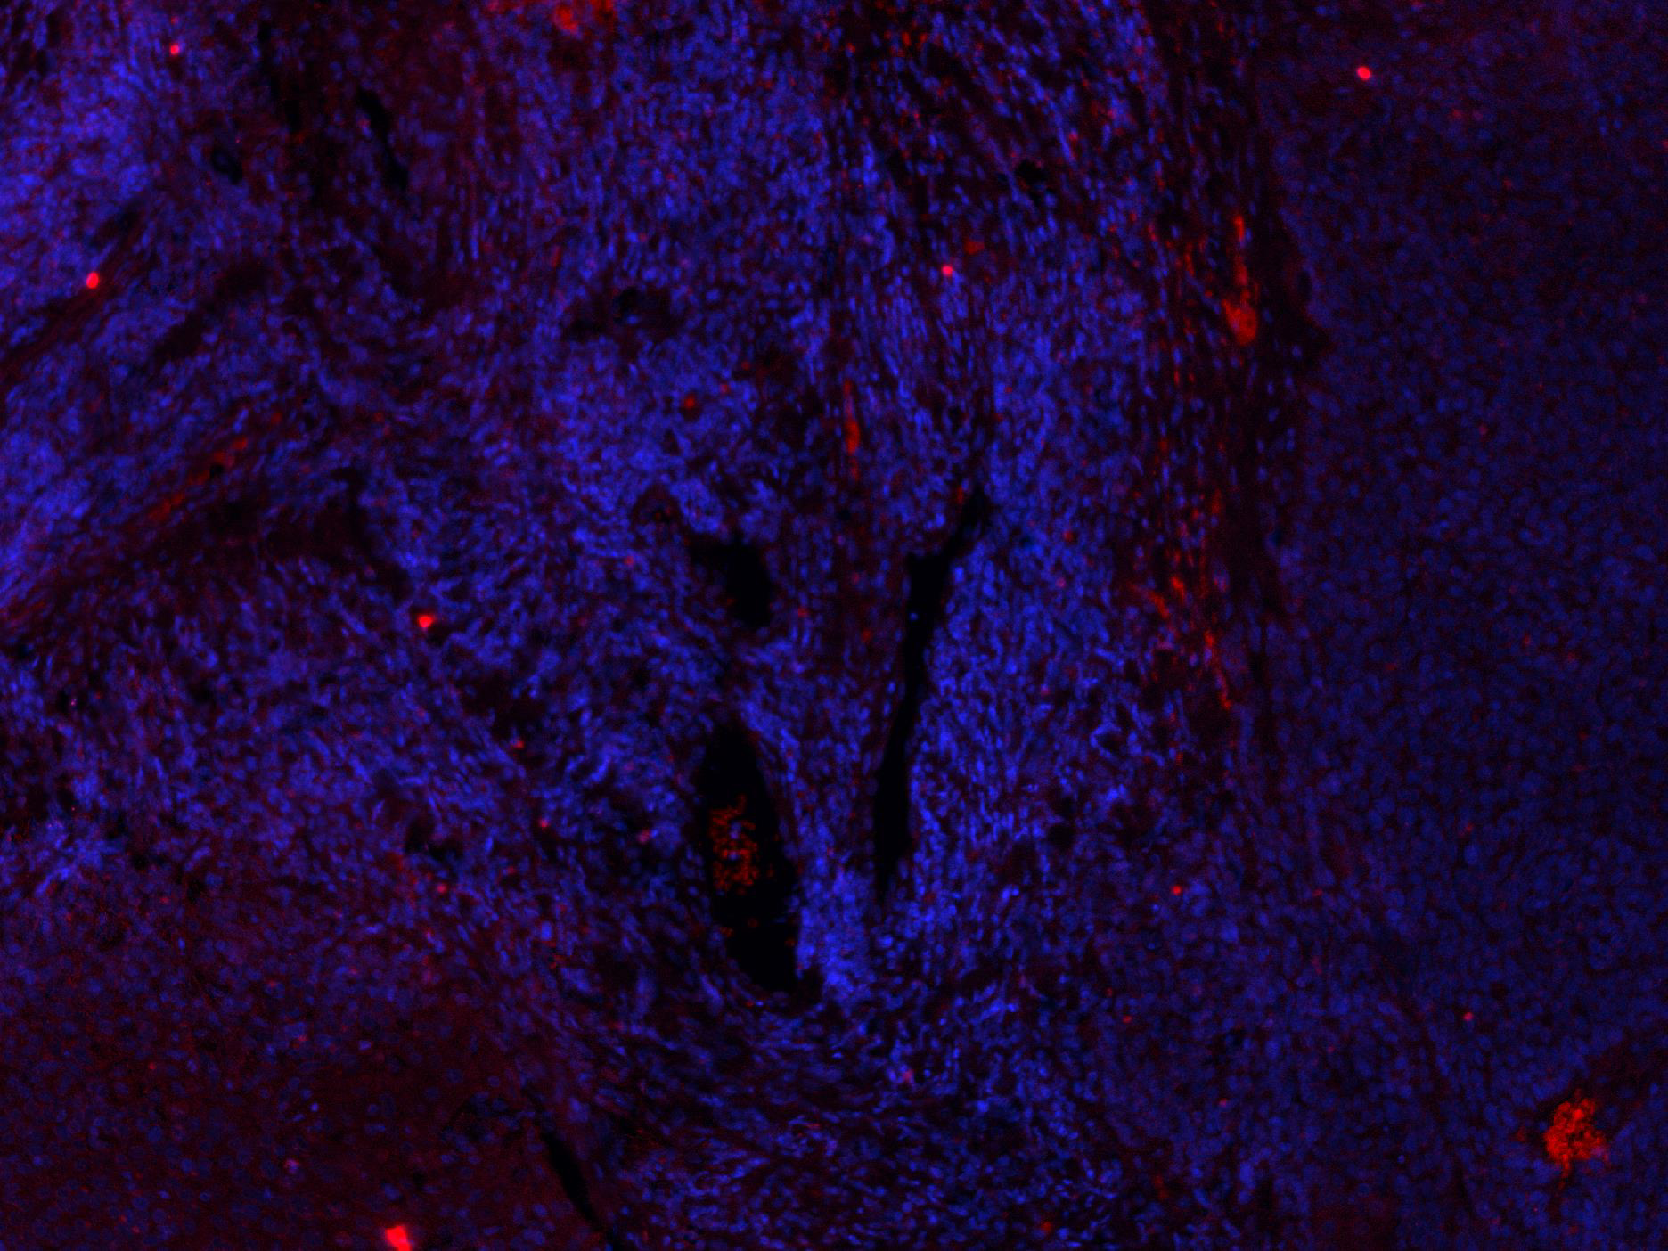
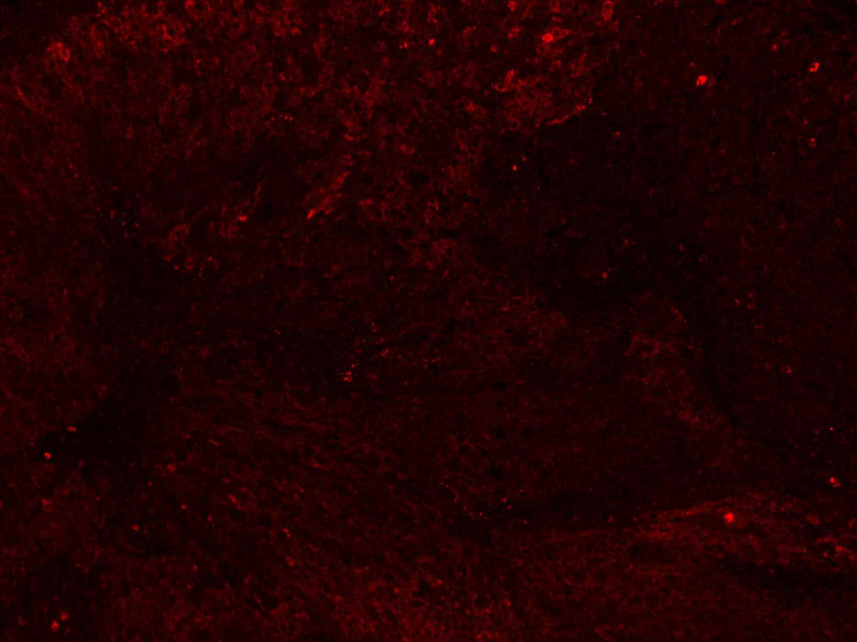
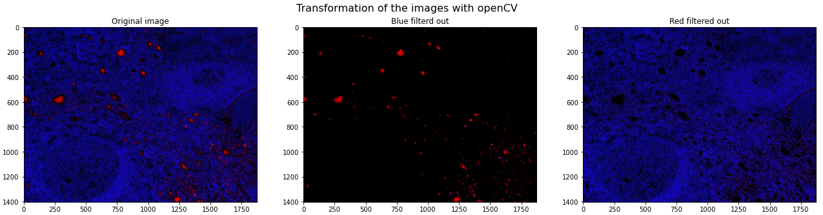
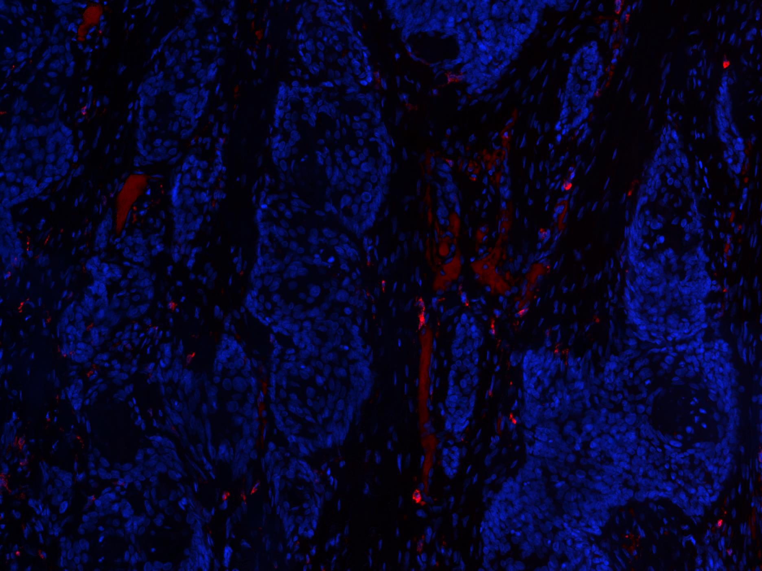
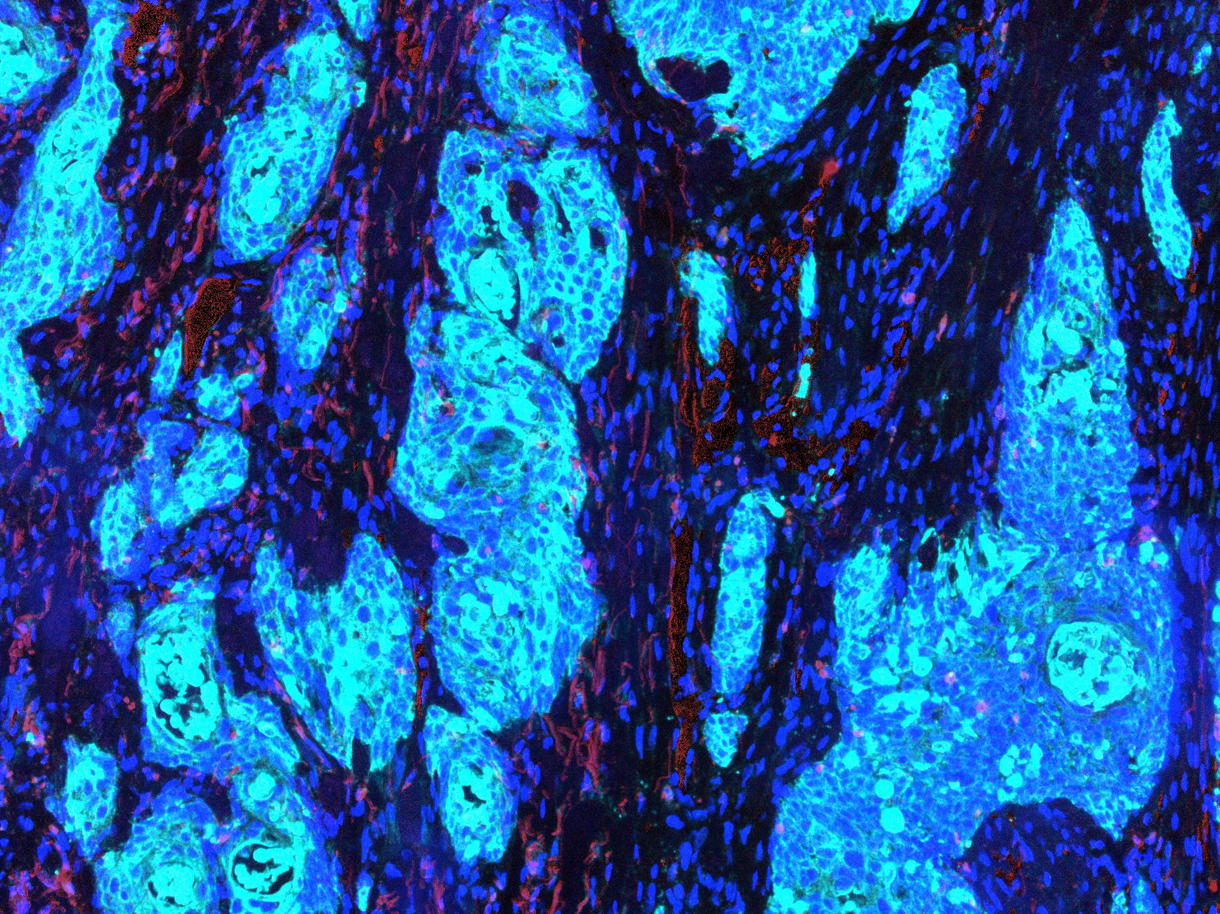
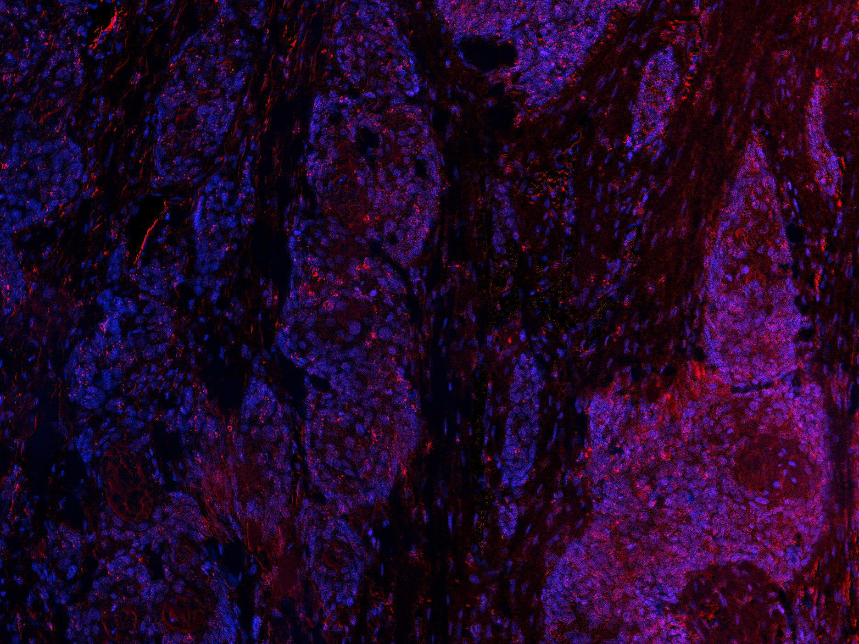
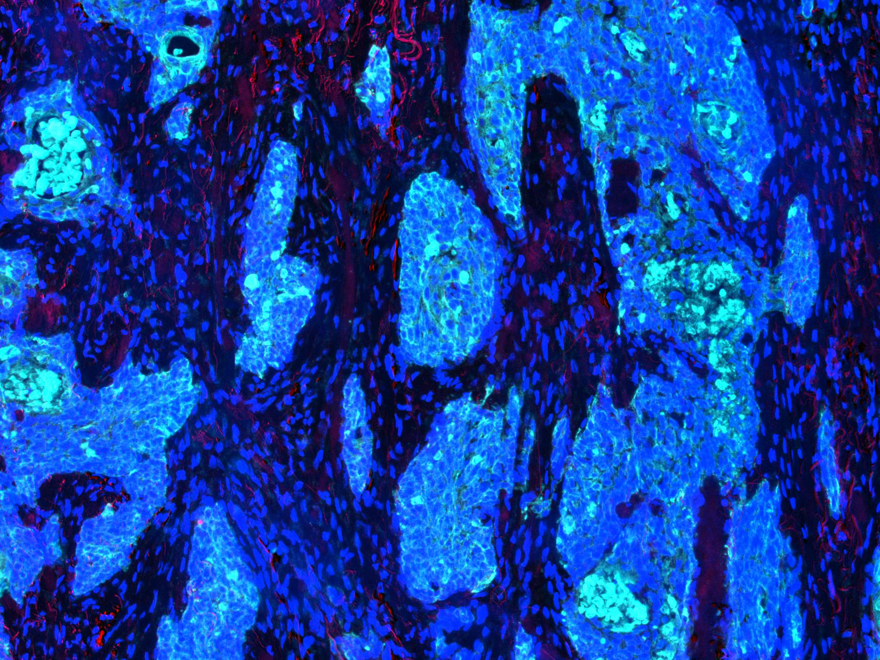
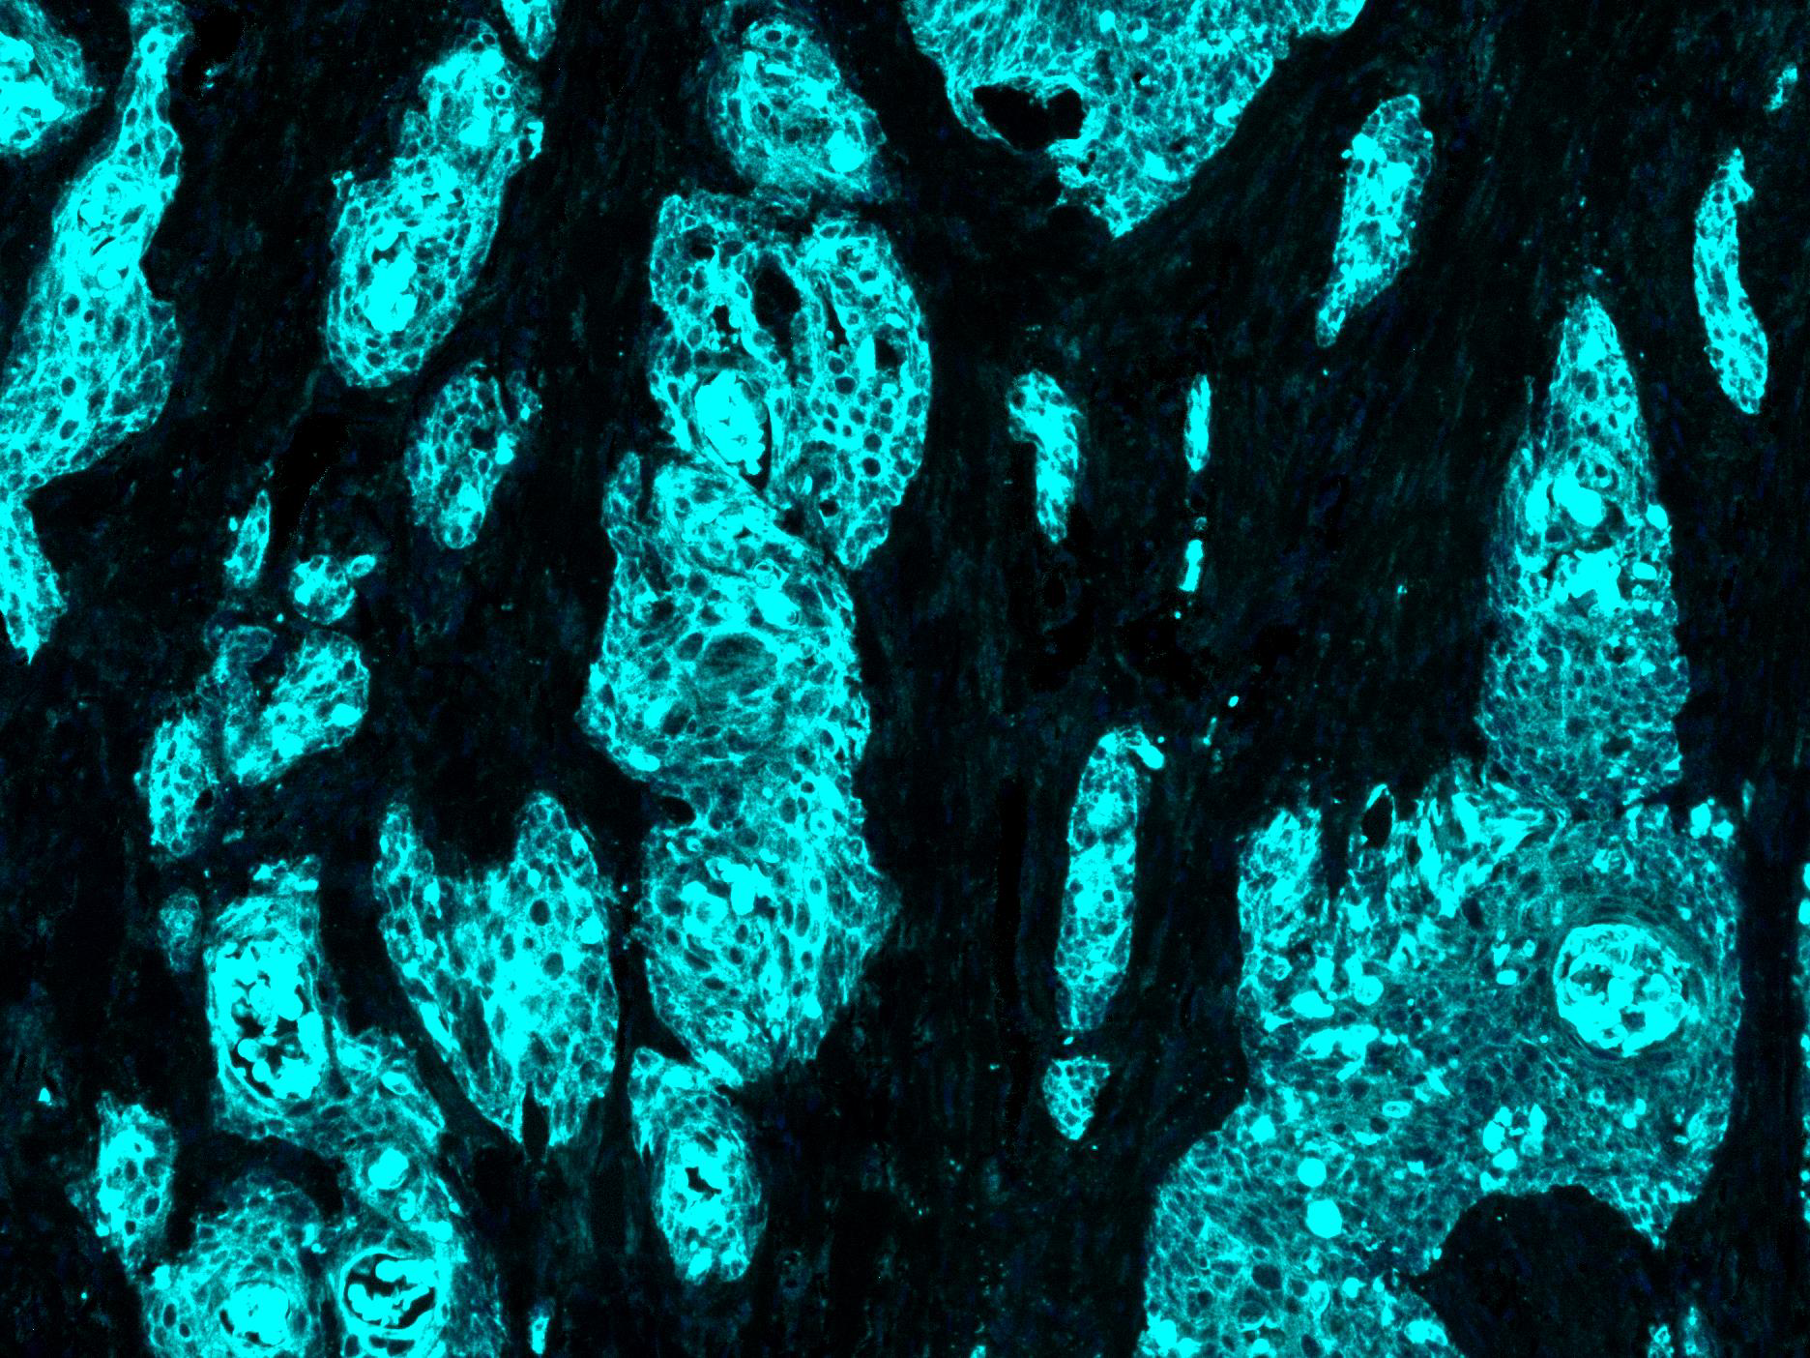
Données et objectif
Données médicales pour 43 patients
Valeur cible: overall survival (os) du patient
Images brutes
Min = 4 / Moyenn = 50.1 / Médiane = 60.5 / Max = 103
Images filtrées
ci1
ci5
+
ci2
cti3
ci3
cti6
2760 images pour entraînement
st
| 1. Contexte et enjeux | 2. Données | 3. Deep learning | 4. Perspectives |
Notes:
Définir à l’oral ce qu’est l’os du patient => temps entre diagnostic et mort ou sortie de l’étude
Bien mentionner que on est sur un problème de régression et non classification
Mentionner qu’on parlera des autres données à la fin

Slide 7
Stratégie d’entraînement
Couche de prédiction: 1 neurone Dense à activation linéaire
62 modèles entraînés
Réseau | Nb paramètres totaux (proportion entraînée : 20%) | Méthode
ConvNet | 5,240,033 (n.a.) | Deep learning
Inception v3 | 23,851,784 (11,123,073) | Transfer Learning
InceptionResNet v2 | 55,873,736 (23,019,361) | Transfer Learning
DenseNet201 | 20,242,984 (4,864,001) | Transfer Learning
| 1. Contexte et enjeux | 2. Données | 3. Deep learning | 4. Perspectives |
Notes:
Modèle d’architectures différente
Spécialisation sur traitement d’image
Différente fct coût => MAE vs MSE
Jeux d’image splité et ensemble
Couche de prédiction => dense linéaire

Slide 8
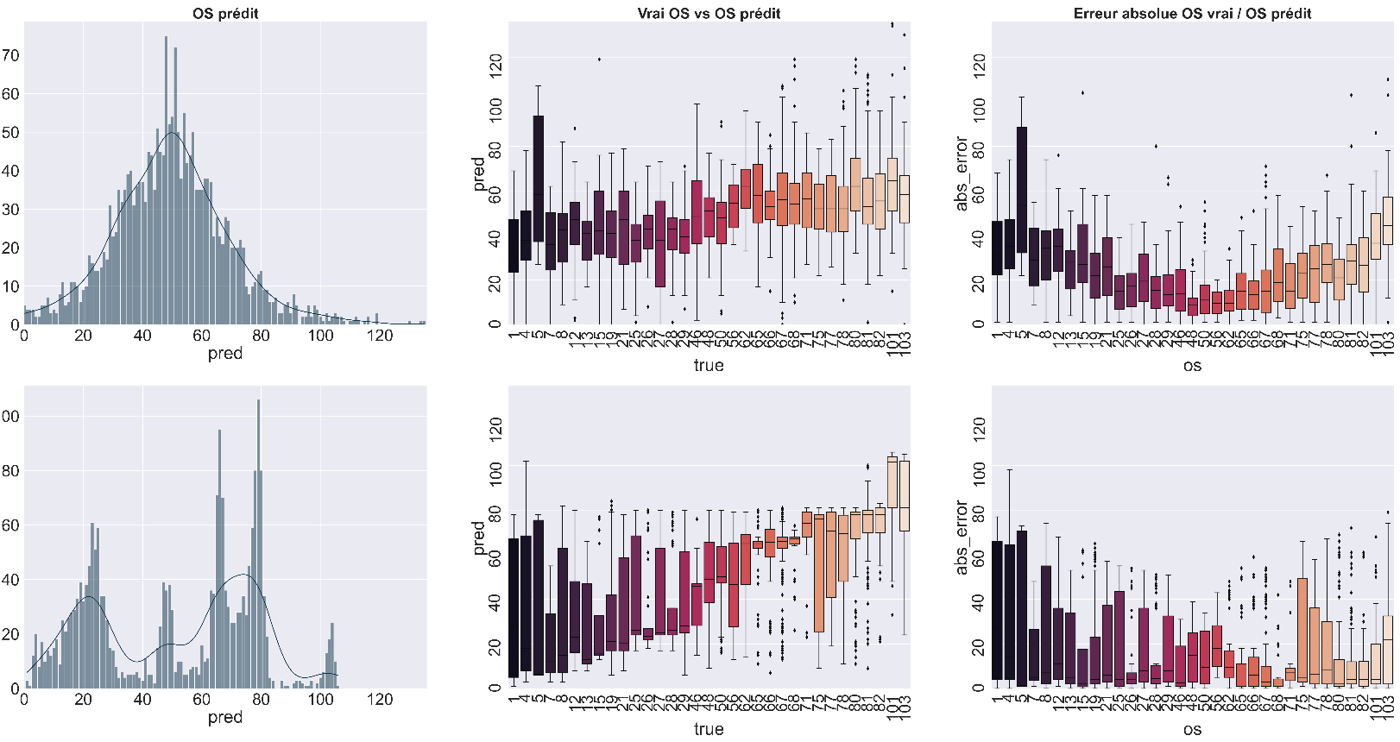
Meilleurs performance: InceptionResNetv2
Erreur Moyenne Absolue la plus faible de tous les modèles entraînés
Amélioration par rapport à modèle ‘bête’ (MAE ~15 vs 25)
Effet de l’entraînement sur les prédictions
Base model
OS prédit
Erreur Absolue
Valeurs prédites
OS vrai
OS vrai
Trained model
OS prédit
Erreur Absolue
| 1. Contexte et enjeux | 2. Données | 3. Deep learning | 4. Perspectives |
Notes:
Un ou deux graphiques présentant les résultats:
MAE sur les jeux train/val/test (3 way hold out)
Effet de l’entraînement lors du transfert learning

Slide 9
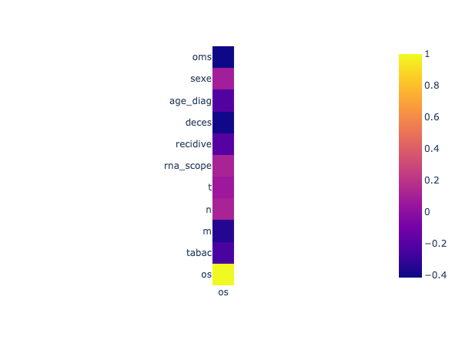
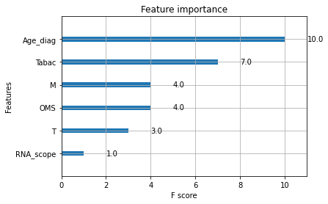
Perspectives
Améliorer les prédictions des modèles
-réduction de l’erreur sur la valeur prédite
Approfondir l’analyse des résultats
-compréhension des mécanismes cellulaire
Intégrer les données tabulaires au modèle
| 1. Contexte et enjeux | 2. Données | 3. Deep learning | 4. Perspectives |
Notes:
Epidémio:
durée de survenu du cancer entre 10 et 15 ans donc lien entre infection HPV et cancer ORL peu clair
Si les fondement biologique des cancers lié à HPV sont réellement différent de ceux lié à l’alcool et au tabac, des outils permettant de les distinguer peut permettre de moduler le traitement du patient
Diagnostique/Recherche
si on arrive à mettre en évidence des différences au niveau des tissus entre des personnes qui survivent et les autres on peut faire avancer la recherche dans une direction plutôt qu’un autre et peut être mieux prendre en charge le patient si en effet les cancers sont bien différenciés
Santé publique:
évident

Slide 10
Perspectives
Améliorer les prédictions des modèles
-réduction de l’erreur sur la valeur prédite
Approfondir l’analyse des résultats
-compréhension des mécanismes cellulaire
Intégrer les données tabulaires au modèle
Poster les prédictions pour avoir un score au leader board Dataiku
| 1. Contexte et enjeux | 2. Données | 3. Deep learning | 4. Perspectives |
Notes:
Epidémio:
durée de survenu du cancer entre 10 et 15 ans donc lien entre infection HPV et cancer ORL peu clair
Si les fondement biologique des cancers lié à HPV sont réellement différent de ceux lié à l’alcool et au tabac, des outils permettant de les distinguer peut permettre de moduler le traitement du patient
Diagnostique/Recherche
si on arrive à mettre en évidence des différences au niveau des tissus entre des personnes qui survivent et les autres on peut faire avancer la recherche dans une direction plutôt qu’un autre et peut être mieux prendre en charge le patient si en effet les cancers sont bien différenciés
Santé publique:
évident

Slide 11

Merci à tous,
à bientôt !

Slide 12

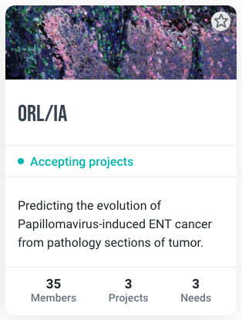


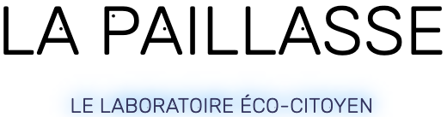
https://www.fondation-arc.org/epidemium
https://app.jogl.io/program/epidemium3?tab=challenges
| 1. Contexte et enjeux | 2. Données | 3. Deep learning | 4. Perspectives |
Notes:
Mission partenariat avec Jedha
Projet de recherche communautaire dédié à l’épidémiologie des cancers sur la base de données ouvertes. Programme lancé en 2015 par l’ARC avec le soutien de Roch et La Paillase
Sous forme de concours type ‘Kaggle’
Problématique: étude survie global des patients atteint de cancer ORl lié hPV

Slide 13







‘ETL’
Compilation des dataframe pour l’entraînement Tensorflow
=> nom du fichier image associé à sa valeur cible
Train set
(patient_id, gender…)
Test set
(patient_id, gender…)
Train data
6 dossiers d’images
1 dossier = 1 marqueur
Train/Test mélangés
noms fichier en “patient_id_.jpg”
Tri des images (train/test)
Création de 2 fichiers ‘débruités’
Renommages des fichiers
Test data
1. Contexte et enjeux - 2. Données et deep learning - 3. Enseignements - 4. Perspectives
| 1. Contexte et enjeux | 2. Données et deep learning | 3. Enseignements | 4. Perspectives |

Slide 14
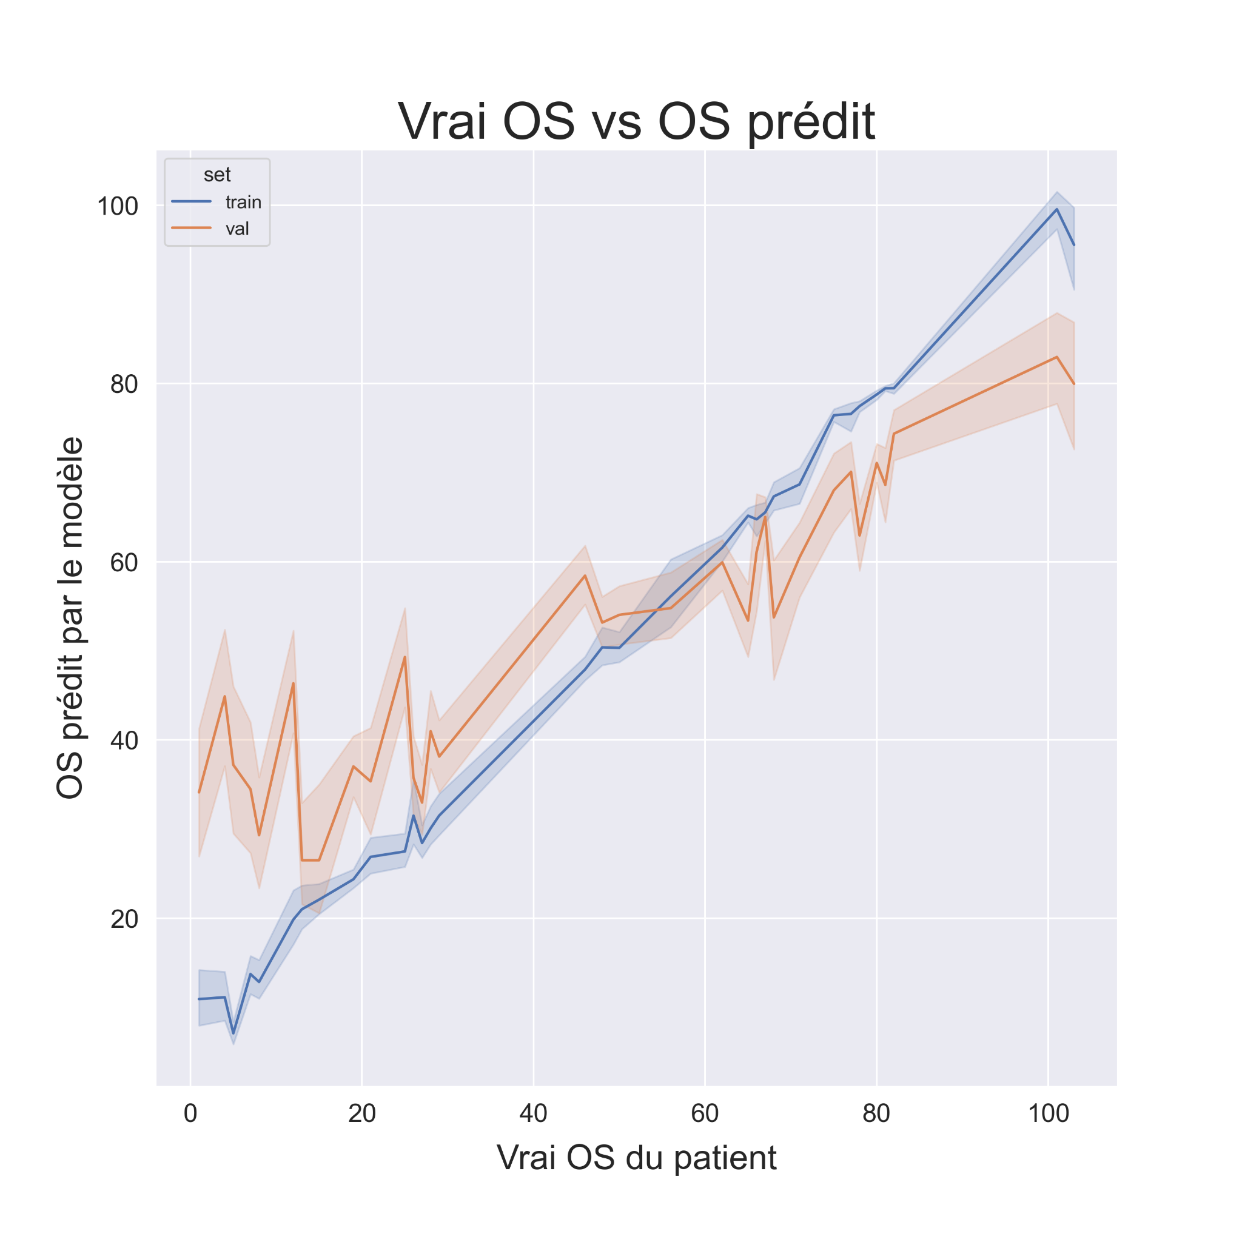
Meilleurs performance: InceptionResNetv2
R² train = 0.85
R² val = 0.28
| 1. Contexte et enjeux | 2. Données | 3. Deep learning | 4. Perspectives |
Notes:
Un ou deux graphiques présentant les résultats:
MAE sur les jeux train/val/test (3 way hold out)
Effet de l’entraînement lors du transfert learning

Slide 15



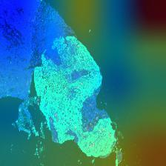
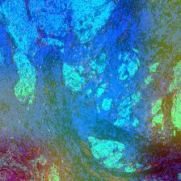
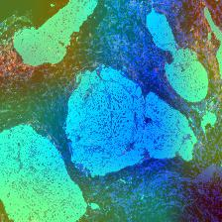
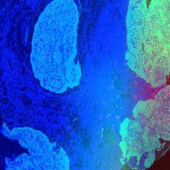
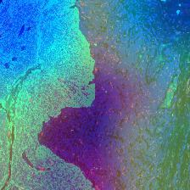
GradCam: Inception V3 - cti3
OS = 19 / Pred = 31
OS = 26 / Pred = 11
OS = 48 / Pred = 39
OS = 65 / Pred = 44
Erreur absolue
> 10
OS = 12 / Pred = 13
OS = 8 / Pred = 10
OS = 19 / Pred = 20
OS = 103 / Pred = 104
Erreur absolue
< 3
| 1. Contexte et enjeux | 2. Données | 3. Deep learning | 4. Perspectives |
Notes:
Sur InceptionV3 ou InceptionResNetV3 (en fonction de celui qui fait les meilleurs prédiction)
Faire une ou deux grad cam par type cellulaire pour voir si on peut dégager des infos sur les zone utilisé par le modèle pour faire ses prédictions

Slide 16
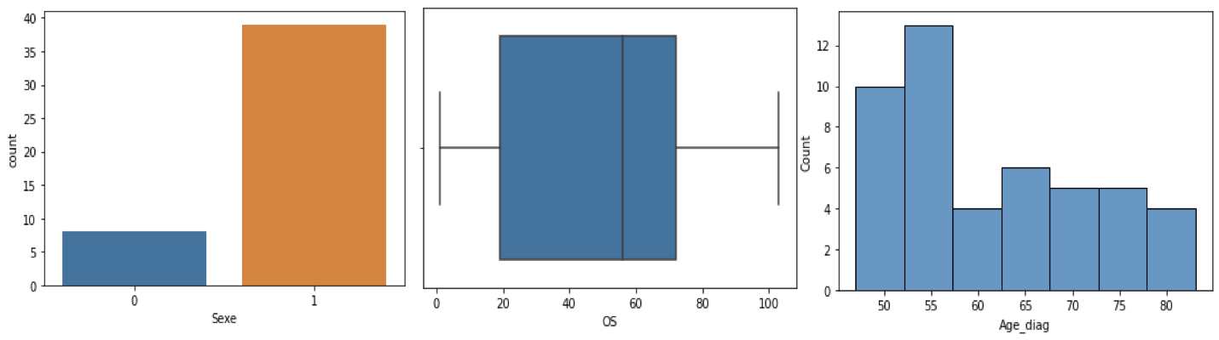
Les données disponibles
peut être revoir les graphiques un peu (titre axe, légendes)
Données médicales des patient (43 x patient_id, gender…)
Valeur cible => ‘overall survival’ (os) du patient
Overall Survival (os)
Hommes
Femmes
| 1. Contexte et enjeux | 2. Données et deep learning | 3. Enseignements | 4. Perspectives |
Notes:
Définir à l’oral ce qu’est l’os du patient => temps entre diagnostic et mort ou sortie de l’étude
Bien mentionner que on est sur un problème de regression et non classification

